Slide 1

Monitoreo Comunitario del Agua
Taller de capacitación
Fondo para la Comunicación y la Educación Ambiental, A.C.
19 de febrero, 2026

Slide 2

Dinámica del taller de capacitación
16/02/26
  Bases del MCA.
  ¿Qué elementos vamos a evaluar? ¿Por qué? ¿Para qué? ¿Cómo?
17/02/26
  Parámetros biológicos: análisis bacteriológico y macroinvertebrados acuáticos como indicadores.
Día 2
18/02/26
  Parámetros físico-químicos.
9:00- 4:35 h
Día 3
  Cómo estimar la cantidad de agua que presenta un río.
  Parámetros paisajísticos.
19/02/26
Día 3
  Práctica de campo.
21/02/26
Día 3
  Cálculo de la Calidad Ecológica.
  Plataforma para el monitoreo de ecosistemas acuáticos.
Por definir

Slide 3
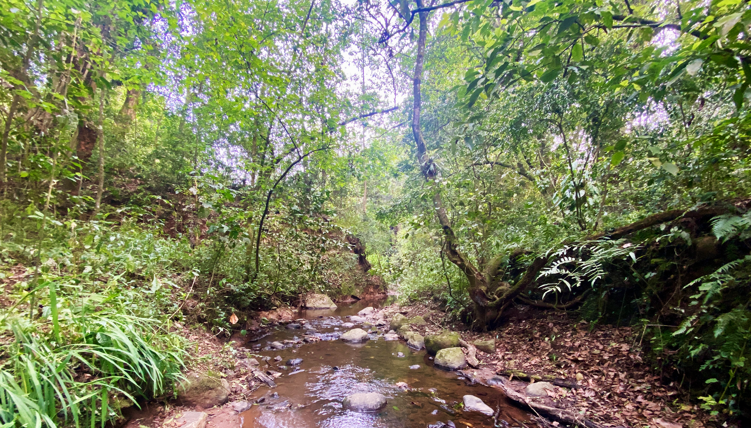
Parámetros Paisajísticos
Elementos que configuran el aspecto visual de un lugar: el relieve, el agua, la vegetación, las construcciones, etc.
Estos elementos mantienen los procesos funcionando en los ecosistemas.
Se busca evaluar el estado de conservación o de naturalidad del canal por donde escurre el agua o de la vegetación terrestre que comunica al mundo acuático y terrestre.

Slide 4
Partes del paisaje

Slide 5
1. Calidad hidromorfológica
¿Hidromorfología?
Describe la forma y dinámica natural de un cuerpo de agua: cómo es su cauce u orilla, cómo fluye el agua y cómo se conecta con su entorno.

Slide 6
1. Calidad hidromorfológica
Conservar una buena calidad hidromorfológica:
Mantiene hábitats diversos y funcionales
Favorece la autorregulación del ecosistema (mejor depuración natural del agua)
Reduce la vulnerabilidad a:
  Erosión
  Inundaciones
  Pérdida de biodiversidad
Permite que el sistema responda mejor a presiones humanas (descargas, sequías, urbanización)

Slide 7
1. Calidad hidromorfológica
Actividades que afectan la calidad hidromorfológica

Slide 8
1. Calidad hidromorfológica
1 Calidad de la cuenca
2 Características hidrológicas
3 Alteraciones humanas
Índice de Calidad Hidromorfológica
Se evalúa un tramo de aprox. 100 m de largo por hasta 10 m de ancho.
Evaluación de tres bloques, cada uno con un máximo puntaje de 40 pts (120 en total).
Se pueden presentar cinco categorías de acuerdo con el puntaje obtenido:

Slide 9
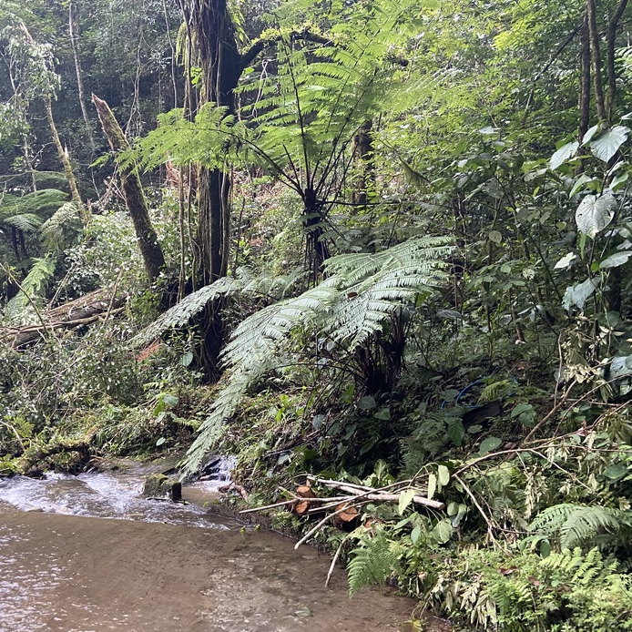
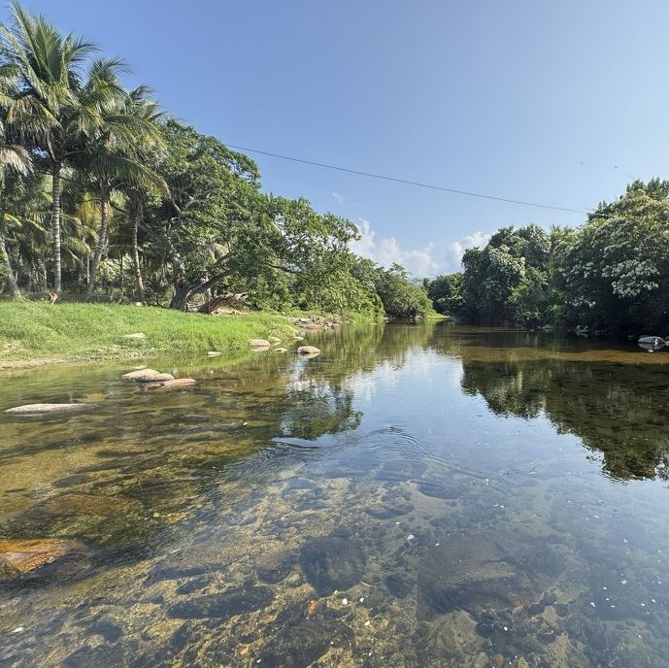
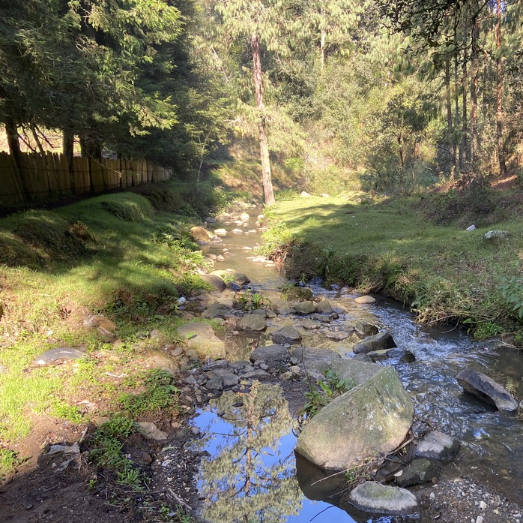
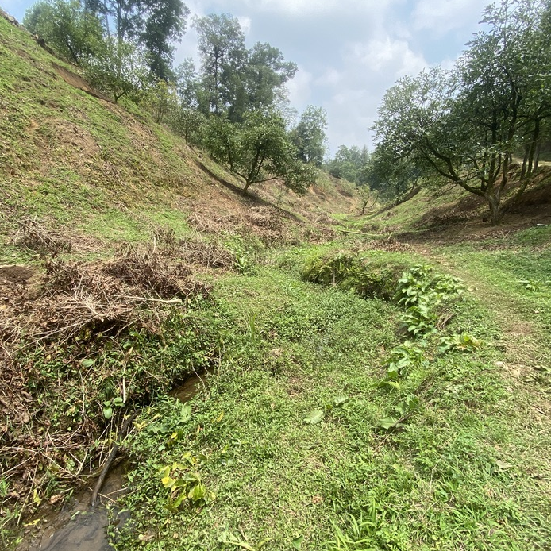
1. Calidad hidromorfológica
Bloque 1. Calidad de la cuenca
Porcentaje de especies nativas en la zona de ribera
Se califica por cada ribera (derecha e izquierda).
Casi todas (71 a 100%) | Muchas (51 a 70%) | Pocas (31 a 50%) | Muy pocas (0 a 30%)
5 puntos | 3 puntos | 2 puntos | 0 puntos

Slide 10
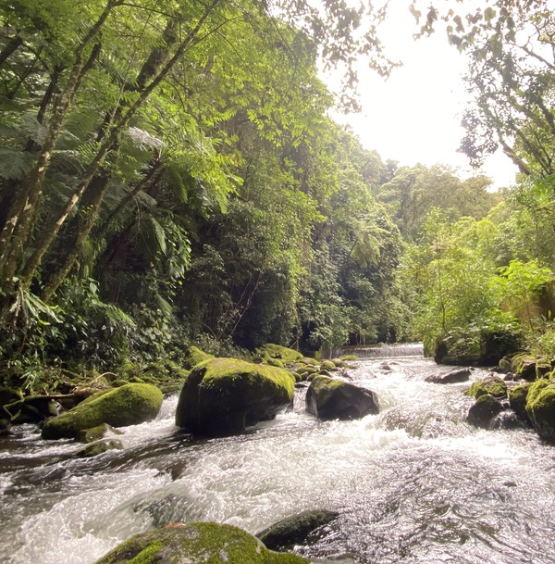
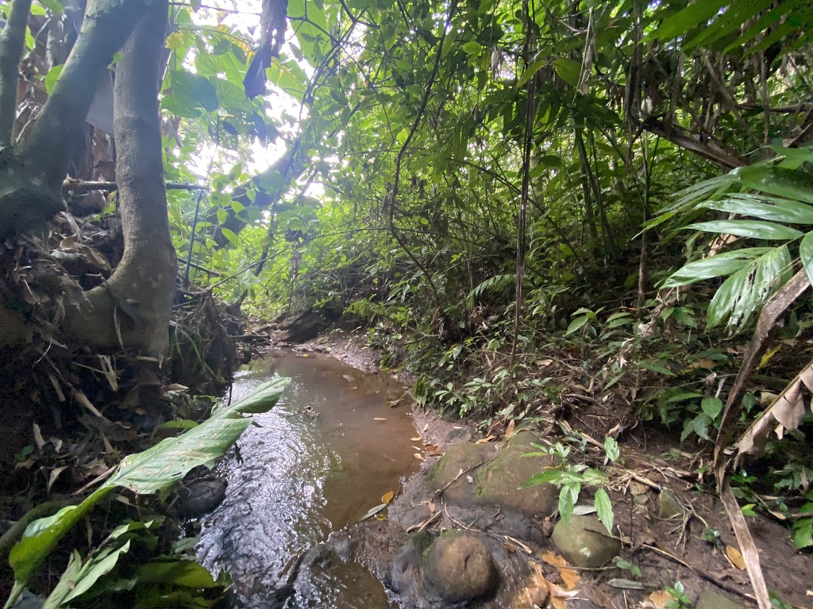
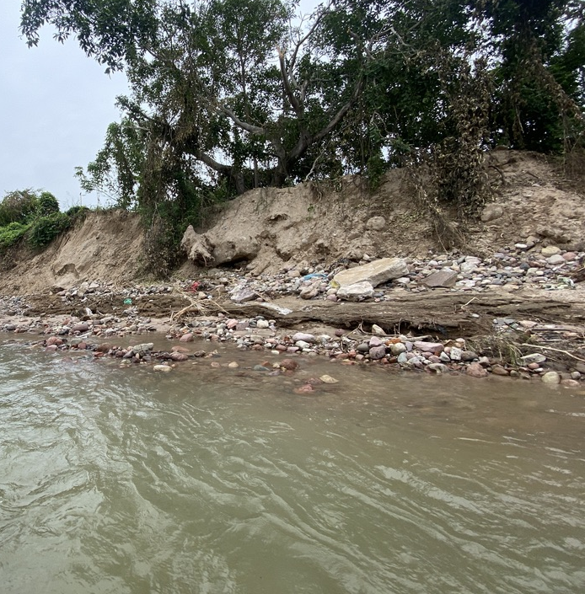
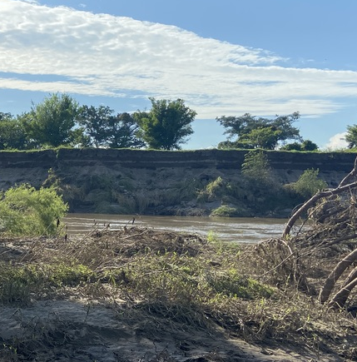
1. Calidad hidromorfológica
Bloque 1. Calidad de la cuenca
Grado de erosión de los bancos
Muy poco (o a 10%) | Poco (11 a 50%) | Mucho (51 a 80%) | Casi todo (81 a 100%)
10 puntos | 7 puntos | 4 puntos | 1 puntos

Slide 11
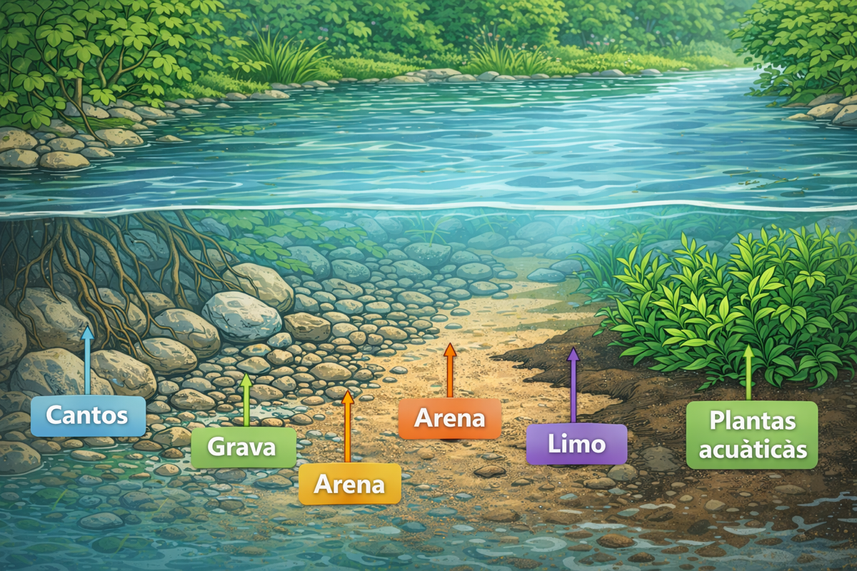
1. Calidad hidromorfológica
Bloque 1. Calidad de la cuenca
Materiales en el fondo del río
4 o más tipos | 3 tipos | 2 tipos | 1 tipo
10 puntos | 7 puntos | 4 puntos | 1 puntos

Slide 12
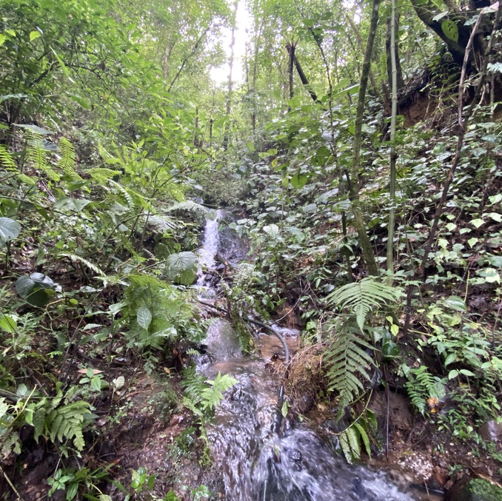
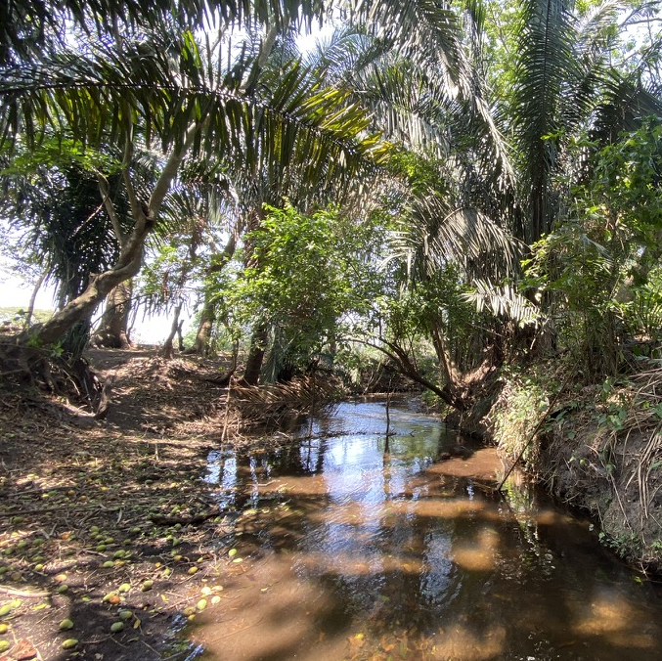
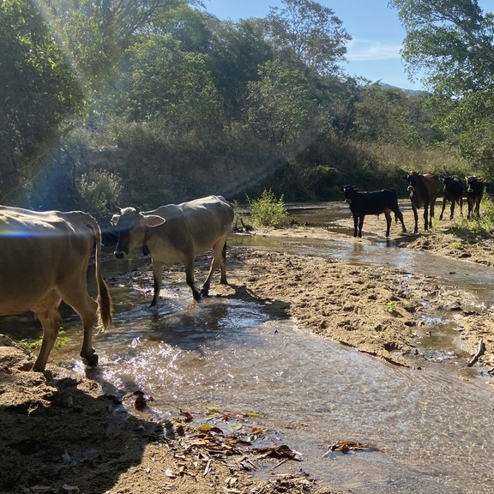
1. Calidad hidromorfológica
Bloque 1. Calidad de la cuenca
Porcentaje de la ribera utilizado para actividades ganaderas o agrícolas.
Se califica por cada ribera (derecha e izquierda).
Muy poco (o a 10%) | Poco (11 a 50%) | Mucho (51 a 80%) | Casi todo (81 a 100%)
5 puntos | 3 puntos | 2 puntos | 0 puntos

Slide 13
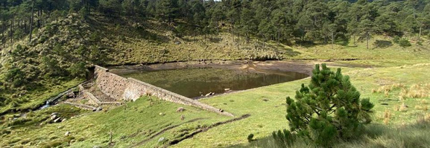
1. Calidad hidromorfológica
Bloque 2. Características hidrológicas
Presencia de presas aguas arriba (a menos de 1 km)
No | Sí
10 puntos | 1 puntos
Número de combinaciones de velocidad-profundidad
4 tipos | 3 tipos | 2 tipos | 1 tipo
10 puntos | 7 puntos | 4 puntos | 1 puntos

Slide 14
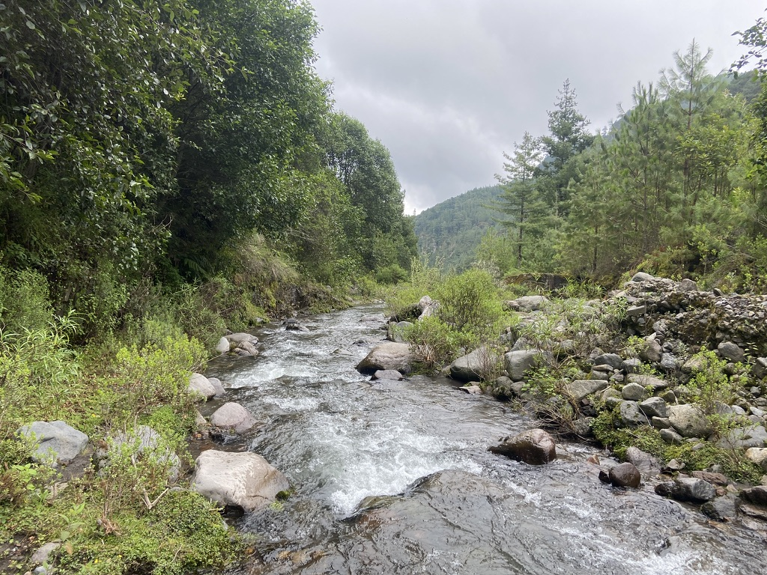
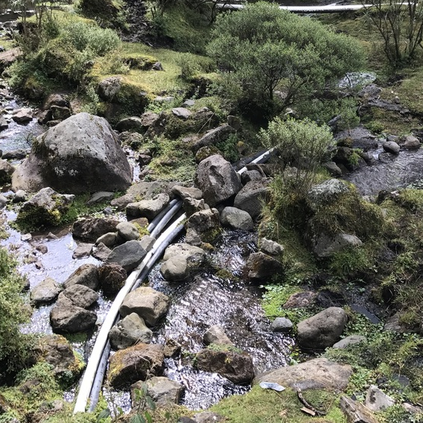
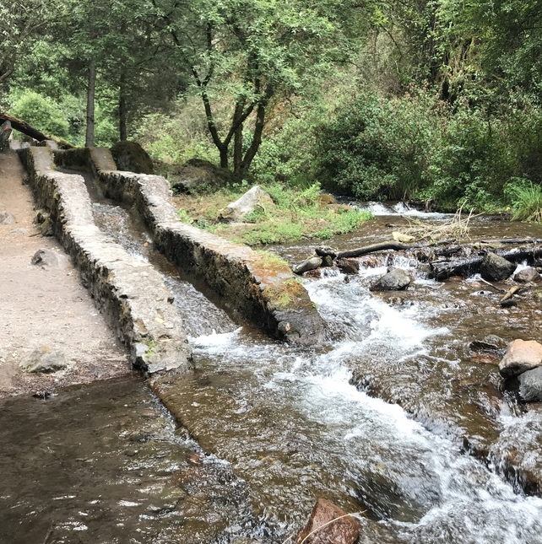
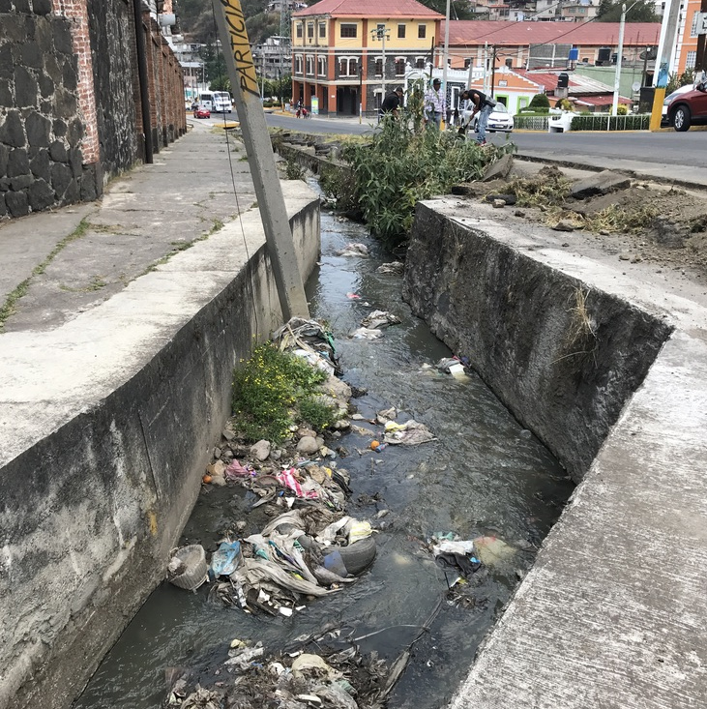
1. Calidad hidromorfológica
Bloque 2. Características hidrológicas
Extracciones de agua o canalización
No | Canalizaciones o extracciones menores | Gran parte canalizada o varias extracciones | Totalmente canalizado o extraído
10 puntos | 7 puntos | 4 puntos | 1 puntos

Slide 15
1. Calidad hidromorfológica
Bloque 2. Características hidrológicas
Cantidad de agua en el río
Alcanza la base de los bancos | 75% | 74 al 25% | Muy poca
10 puntos | 7 puntos | 4 puntos | 1 puntos

Slide 16
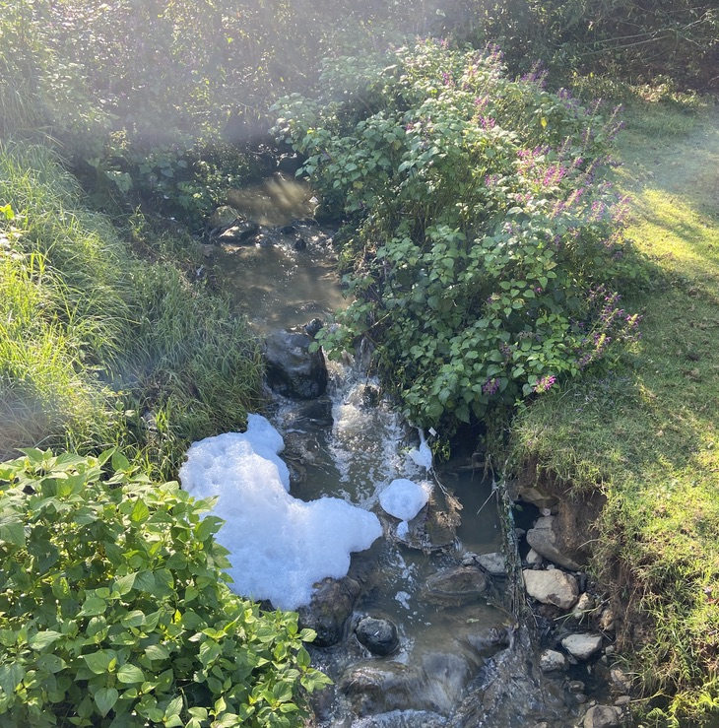





1. Calidad hidromorfológica
Bloque 3. Alteraciones humanas
Descargas de aguas negras directas al cuerpo de agua.
No | Sí
10 puntos | 1 puntos
Número de actividades humanas alrededor del río
Ganadería, agricultura, extracción de materiales pétreos, turismo, asentamientos humanas, etc.
Sin actividades | 1 actividad | 2 a 3 actividades | Más de 4
10 puntos | 7 puntos | 4 puntos | 1 puntos

Slide 17
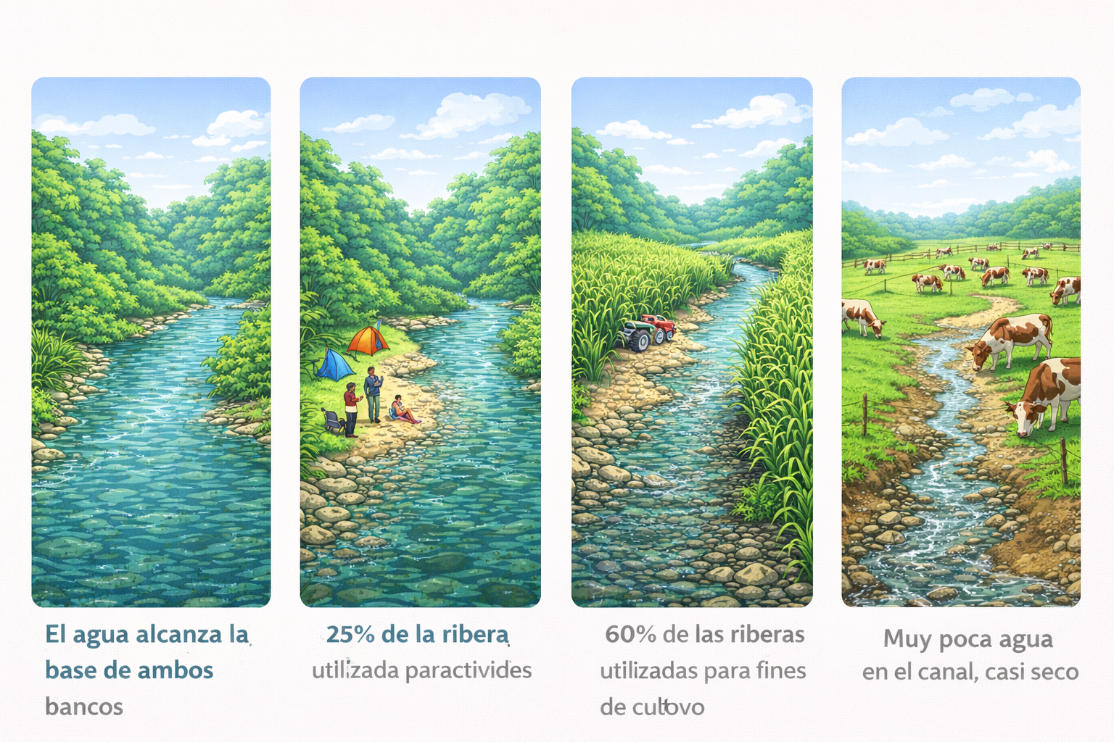
1. Calidad hidromorfológica
Bloque 3. Alteraciones humanas
Porcentaje del terreno con actividades humanas.
Muy poco (0-19%) | Poco (20-49%) | Mucho (50-79%) | Casi todo (80-100%)
10 puntos | 7 puntos | 4 puntos | 1 puntos

Slide 18
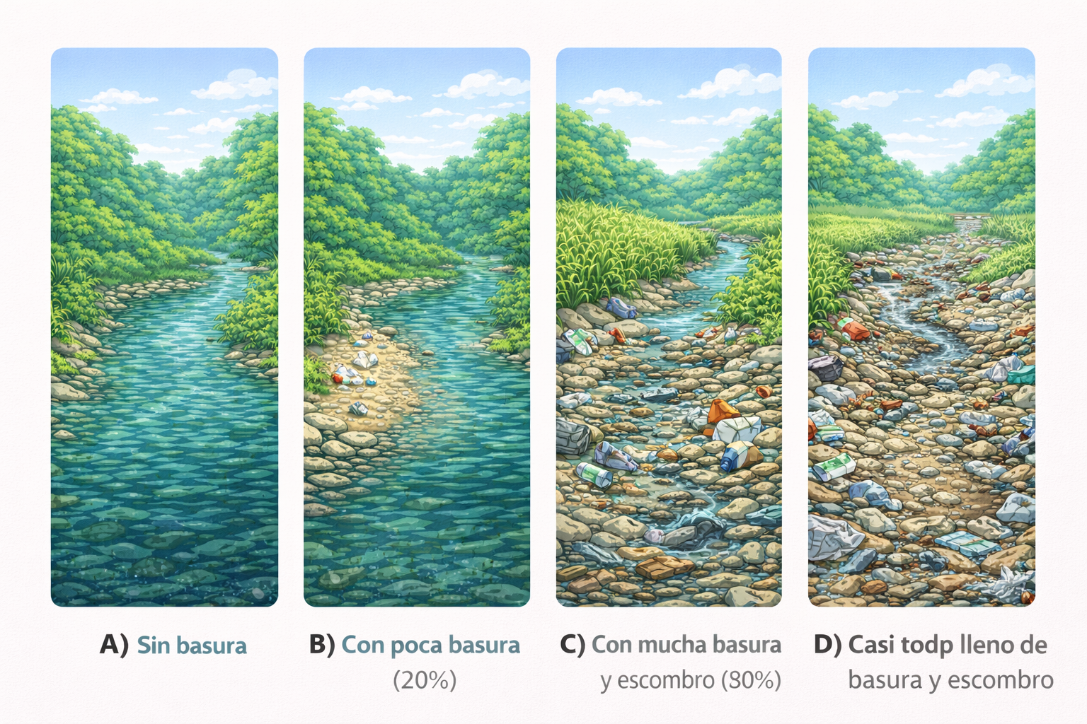
1. Calidad hidromorfológica
Bloque 3. Alteraciones humanas
Porcentaje de basura y/o escombro en la zona de ribera.
Muy poco (0-19%) | Poco (20-49%) | Mucho (50-79%) | Casi todo (80-100%)
10 puntos | 7 puntos | 4 puntos | 1 puntos

Slide 19
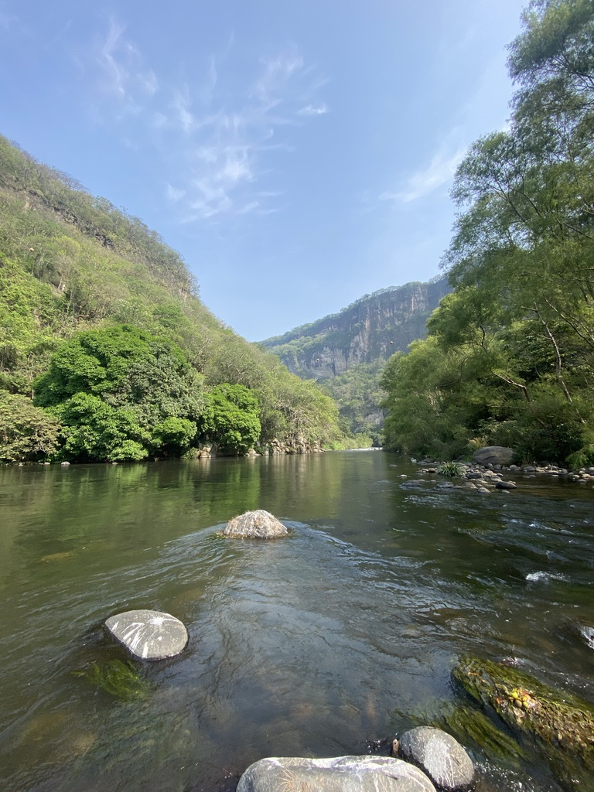
2. Calidad de Bosque de Ribera
Vegetación que crece a la orilla de los cuerpos de agua, en la Ribera.
Plantas adaptadas a la humedad que proporciona el cuerpo de agua, son capaces de resistir las inundaciones.
Son una transición entre los ecosistemas terrestres y acuáticos.

Slide 20
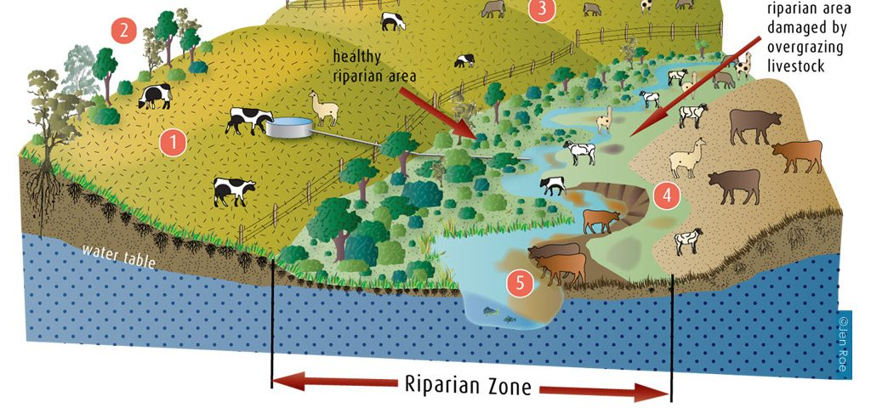
2. Calidad de Bosque de Ribera

Slide 21
2. Calidad de Bosque de Ribera

Slide 22
2. Calidad de Bosque de Ribera

Slide 23
2. Calidad de Bosque de Ribera
Considerar el tramo del río monitoreado y aprox. 10 m desde donde termina el banco del río hacia la vegetación terrestre (depende de la inclinación de la ribera).
Se califican 4 Bloques, la calificación final de cada bloque deberá tener valores entre 0 y 25 puntos.
Con la suma de las 4 secciones se da una calificación de entre 0 y 100 puntos dividida en 5 posibles calificaciones.
Muy Buena | 91-100
Buena | 75-90
Media | 55-74
Mala | 30-54
Muy Mala | 0 -29

Slide 24
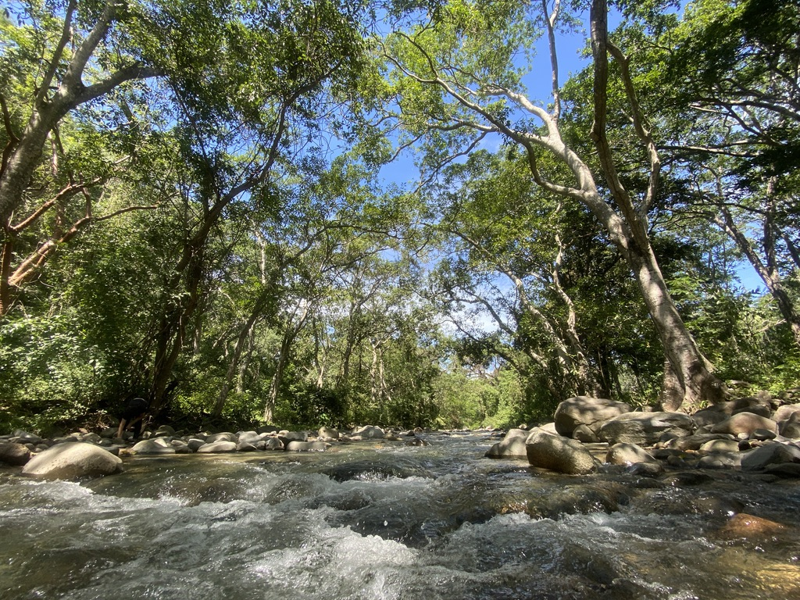
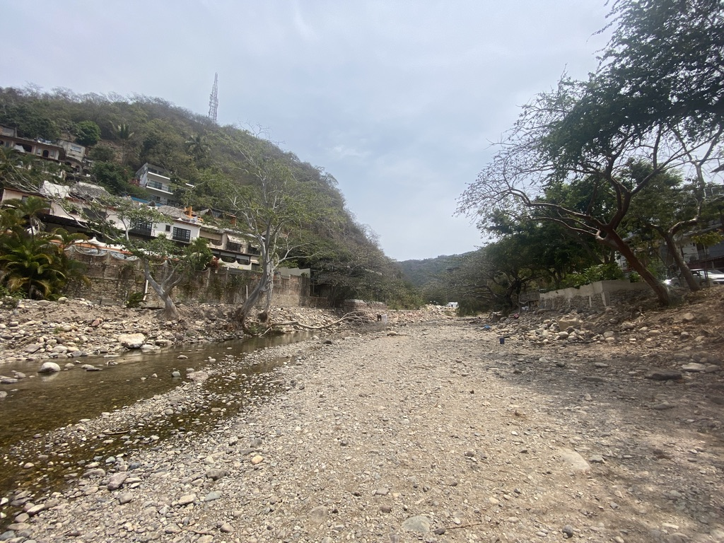
2. Calidad de Bosque de Ribera
Bloque 1. Grado de cobertura de la vegetación
Porcentaje de la zona de ribera con vegetación (sin contar pastos).
80 a 100% | 50 a 79% | 11 a 49% | 0 a 10%
25 puntos | 10 puntos | 5 puntos | 0 puntos

Slide 25
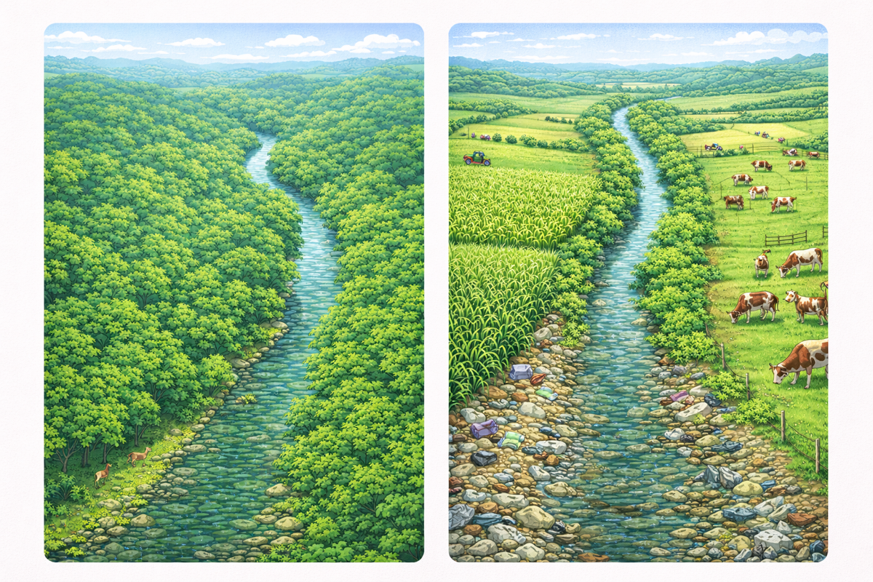
2. Calidad de Bosque de Ribera
Bloque 1. Grado de cobertura de la vegetación
BONUS: Porcentaje de la zona de ribera conectado con el ecosistema terrestre
Todo (100%) | Mucho (50 a 99%) | Poco (25 a 49%) | Muy poco (0 a 24%)
+10 puntos | +5 puntos | -5 puntos | -10 puntos

Slide 26
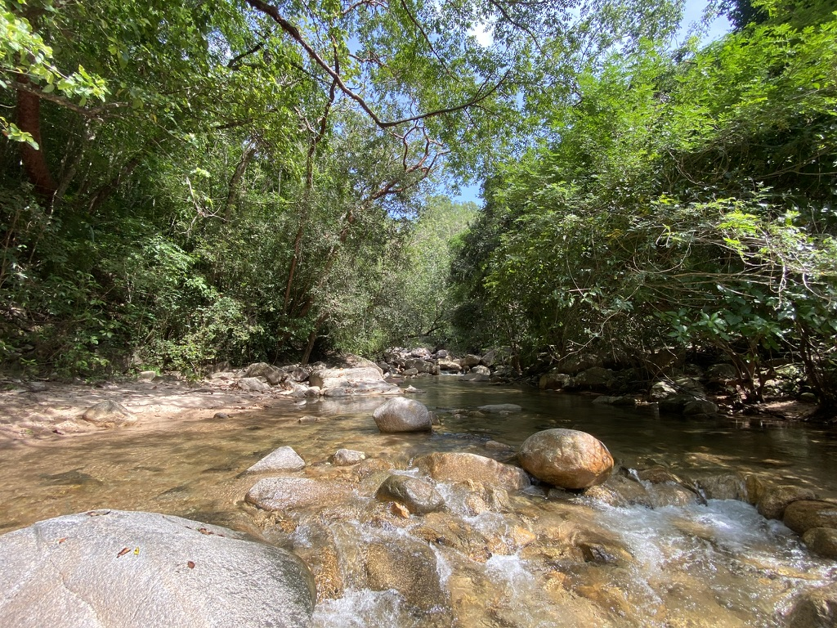
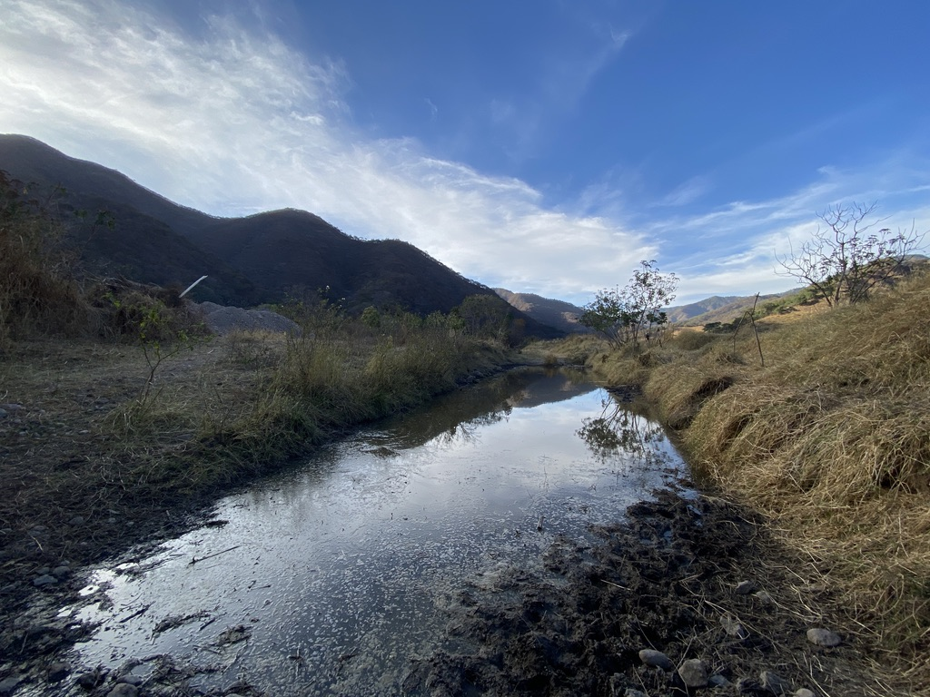
2. Calidad de Bosque de Ribera
Bloque 2. Estructura de la vegetación de la zona de ribera
Porcentaje de árboles y arbustos en la zona de ribera
100 a 75% son árboles | 74 a 50% son árboles y más de 25% arbustos | 0 a 50% son árboles y 24 a 10% son arbustos | Árboles y arbustos menores al 10%
25 puntos | 10 puntos | 5 puntos | 0 puntos

Slide 27
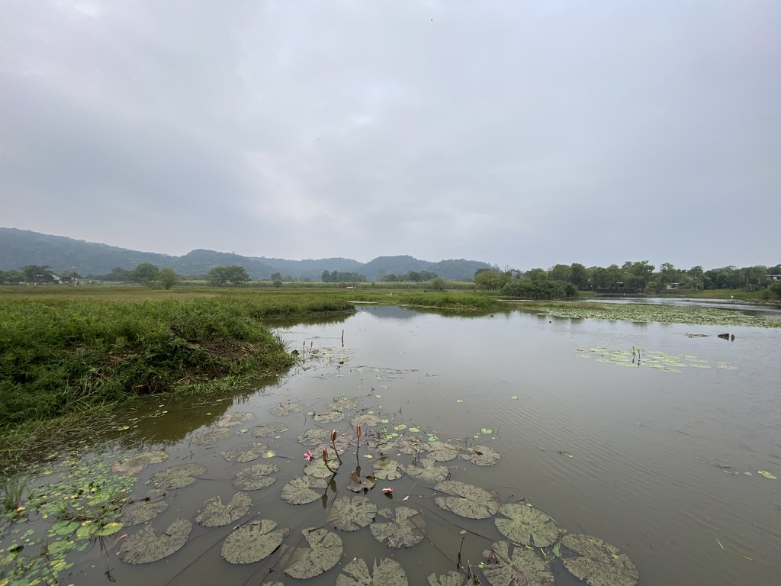
2. Calidad de Bosque de Ribera
Bloque 2. Estructura de la vegetación de la zona de ribera
BONUS: Porcentaje de plantas acuáticas en la orilla
>50% | Entre 59 y 25% | Menos del 25%
+10 puntos | +5 puntos | 0 puntos

Slide 28
2. Calidad de Bosque de Ribera
Bloque 2. Estructura de la vegetación de la zona de ribera
BONUS: Conexión entre arbustos y sotobosque
Sí | No
+5 puntos | 0 puntos

Slide 29
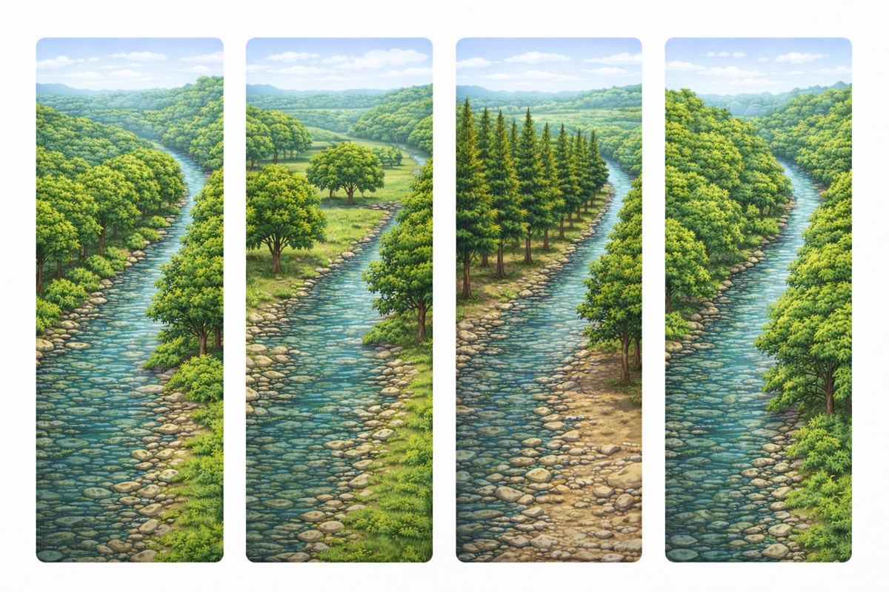
2. Calidad de Bosque de Ribera
Bloque 2. Estructura de la vegetación de la zona de ribera
BONUS: Selecciona una opción:
Árboles en filas y sotobosque abundante | Árboles y arbustos distribuidos en manchas | Árboles en fila con poco sotobosque | Ninguna
+5 puntos | -5 puntos | -10 puntos | 0 puntos

Slide 30
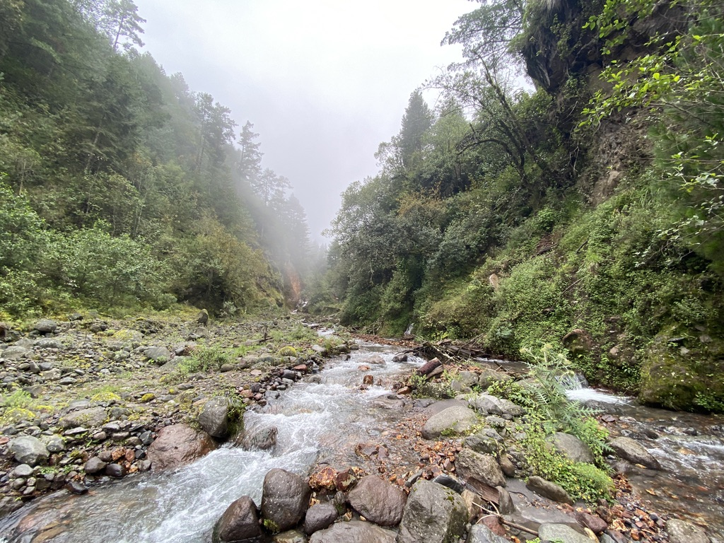
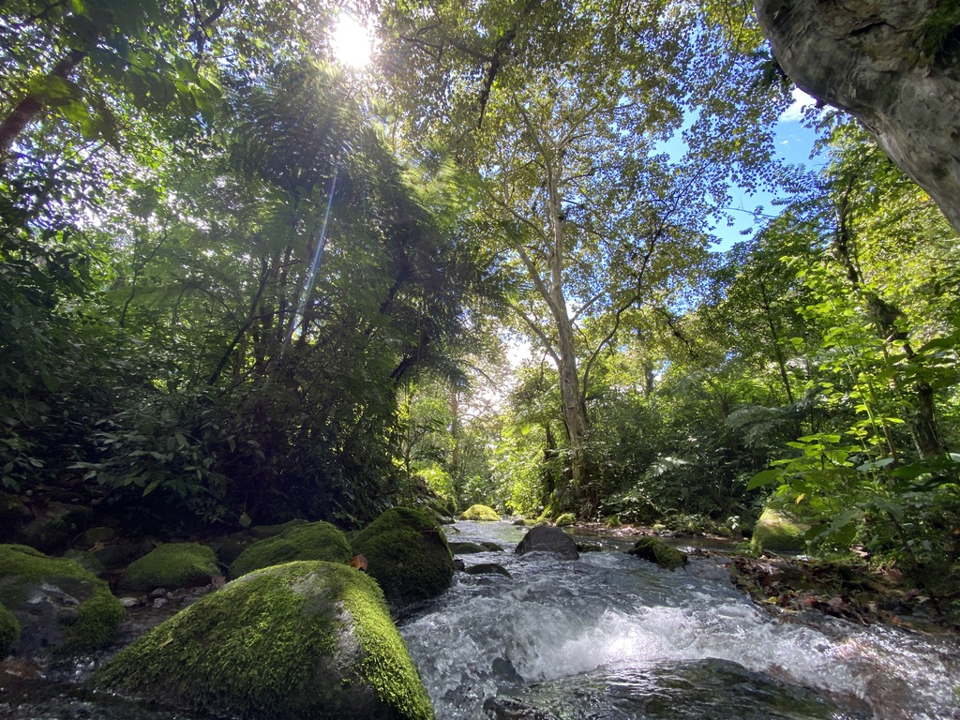
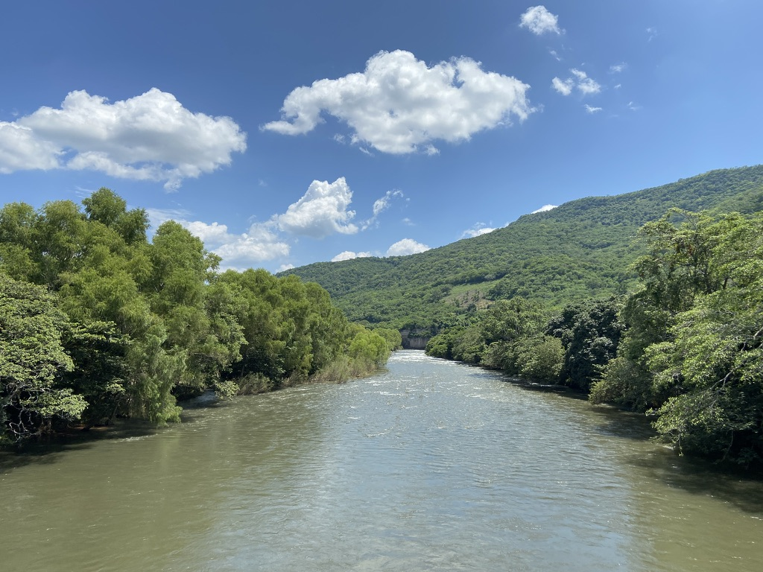
2. Calidad de Bosque de Ribera
Bloque 3. Calidad de la vegetación en la zona de ribera
Número de especies de árboles nativos en la ribera
Se contesta dependiendo del tipo de ribera

Slide 31
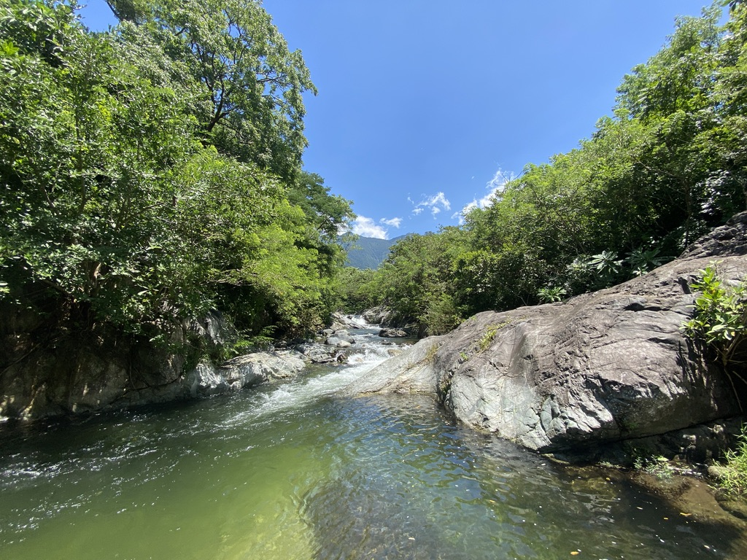
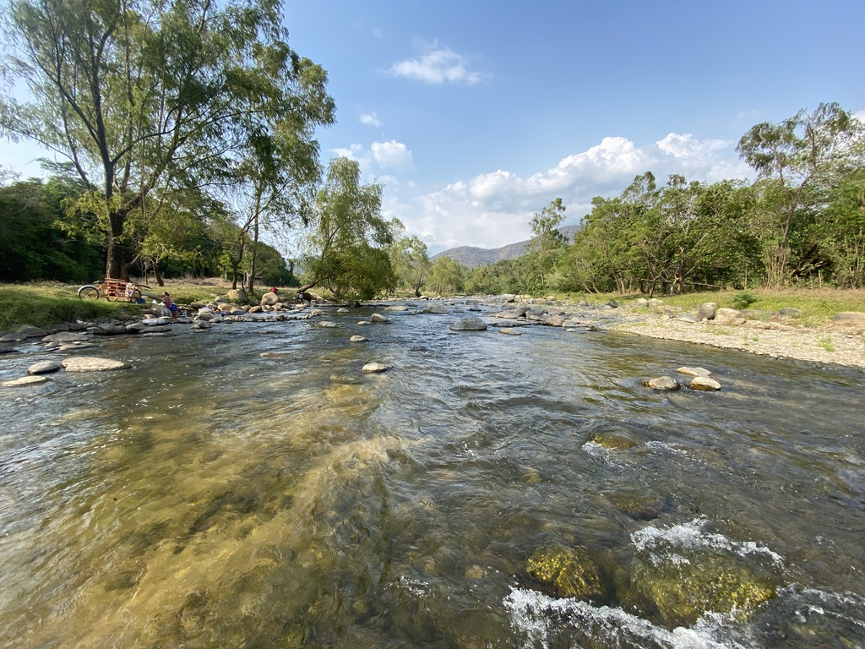
2. Calidad de Bosque de Ribera
Bloque 3. Calidad de la vegetación en la zona de ribera
BONUS: Qué tan continuo es el bosque de ribera (largo y ancho)
Continuo y ocupa del 100 al 75% del ancho | Continuo y ocupa de 64 a 50% del ancho | Ninguna de las anteriores
+10 | +5 | 0

Slide 32
2. Calidad de Bosque de Ribera
Bloque 3. Calidad de la vegetación en la zona de ribera
BONUS: Número de especies de arbustos en la ribera
Se contesta dependiendo del tipo de ribera.

Slide 33
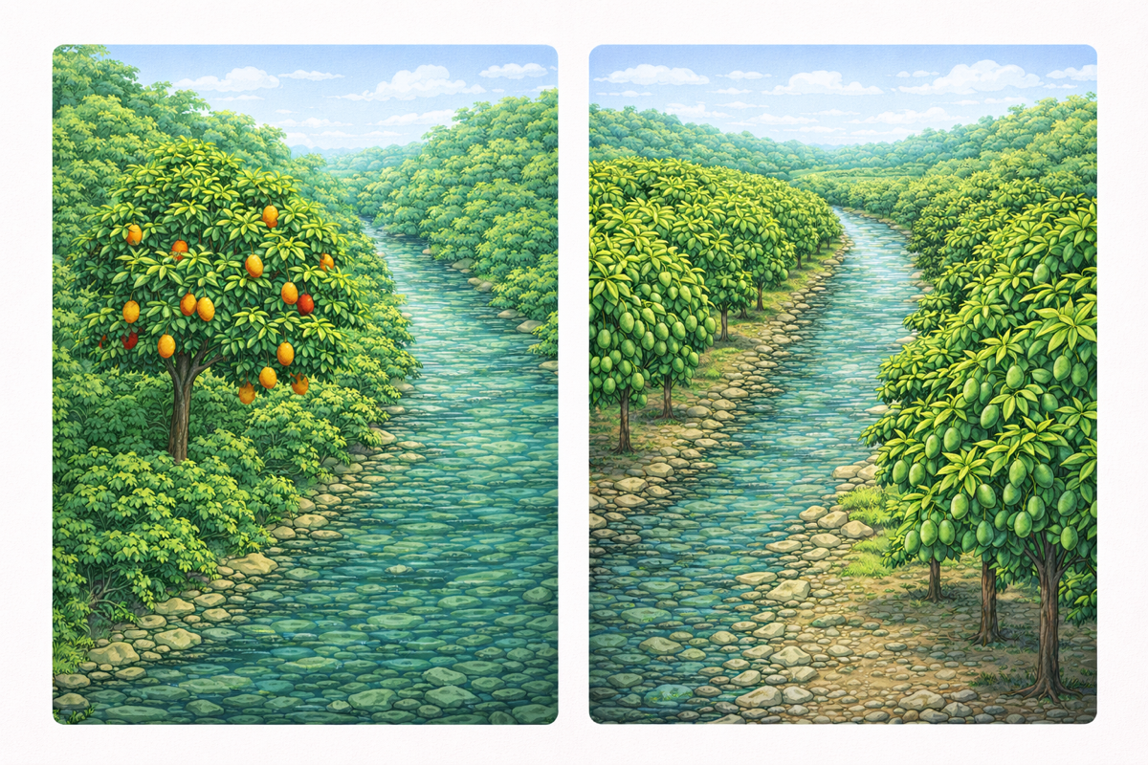
2. Calidad de Bosque de Ribera
Bloque 3. Calidad de la vegetación en la zona de ribera
BONUS: Presencia de especies de árboles introducidas
No | Sí, aisladas | Sí, formando grupos
0 puntos | -5 puntos | -10 puntos

Slide 34
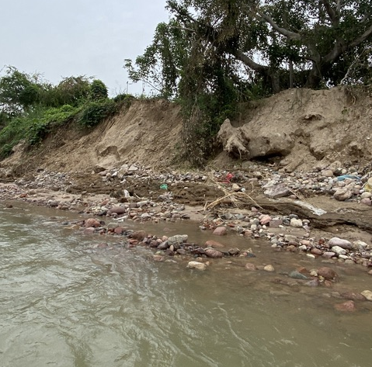
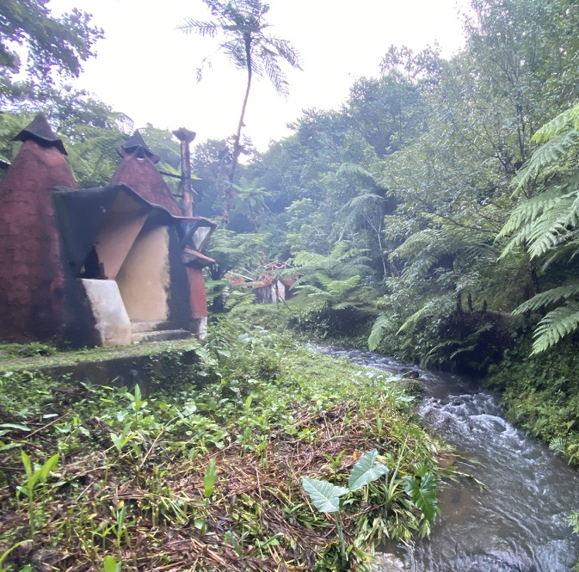
2. Calidad de Bosque de Ribera
Bloque 3. Calidad de la vegetación en la zona de ribera
BONUS: Basura en las riberas
No | Sí
0 puntos | -10 puntos
BONUS: Construcciones en las riberas
No | Sí
0 puntos | -5 puntos

Slide 35
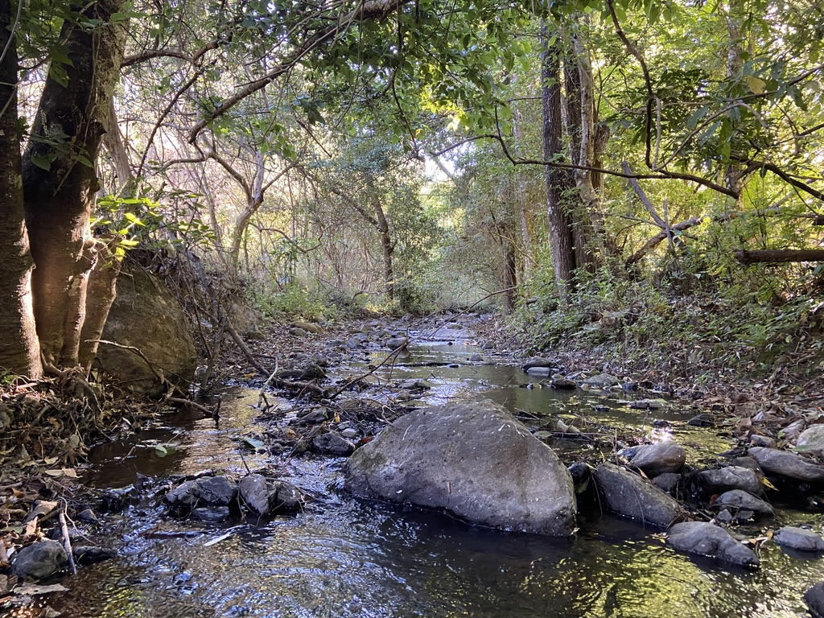
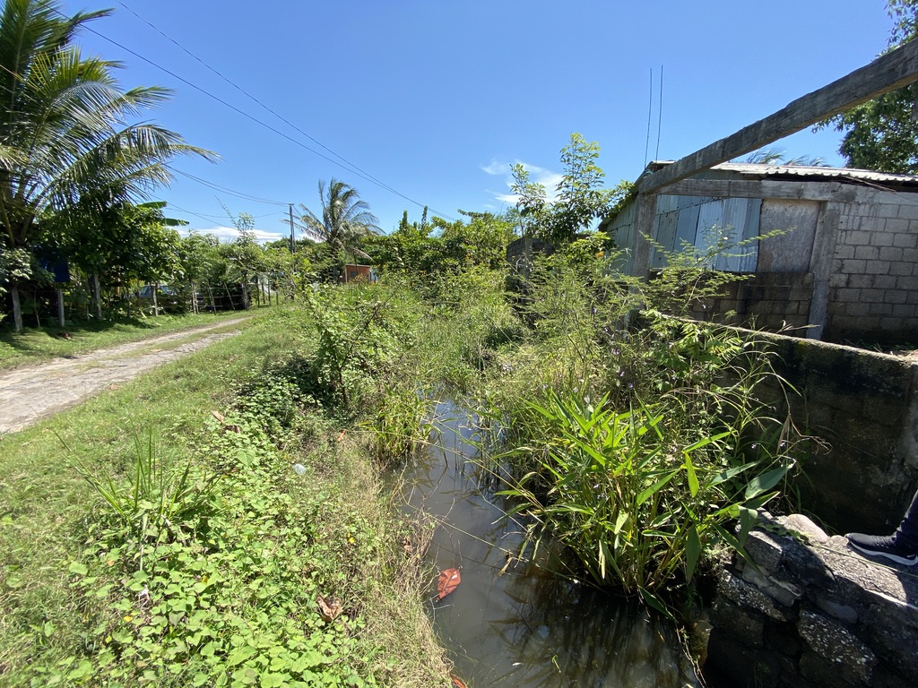
2. Calidad de Bosque de Ribera
Bloque 4. Naturalidad del cauce
Grado de modificación del cauce
Sin modificaciones | Pocas modificaciones en orillas | Muchas modificaciones en orilla | Totalmente modificado
25 puntos | 10 puntos | 5 puntos | 0 puntos

Slide 36
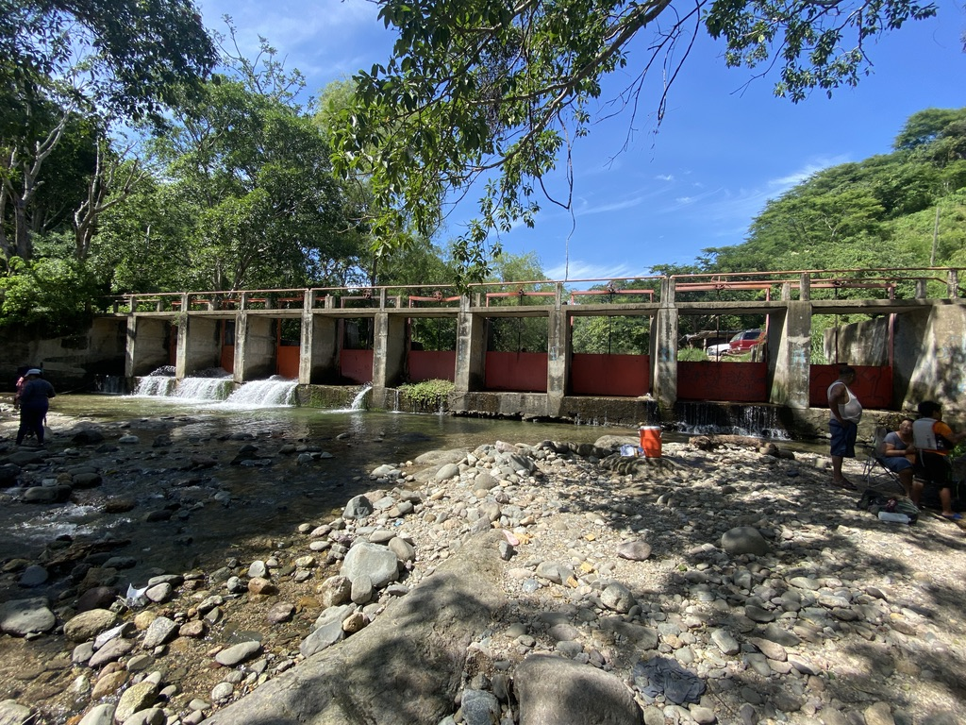
2. Calidad de Bosque de Ribera
Bloque 4. Naturalidad del cauce
BONUS: Estructuras sólidas denro del río.
No | Sí
0 puntos | -10 puntos

Slide 37
Sitio de Referencia
Recordemos que para validar el sitio de referencia es importante que tenga una
  Muy Buena Calidad Hidromofológica
  Muy Buena Calidad de Bosque de Ribera.

